Slide 1


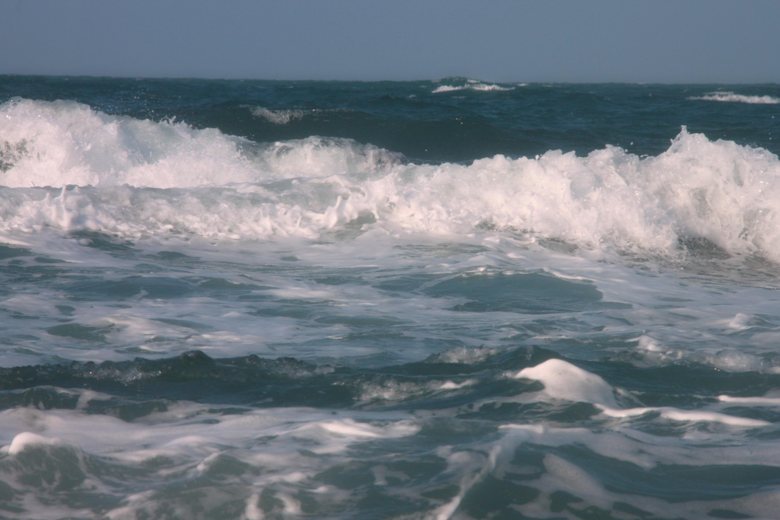
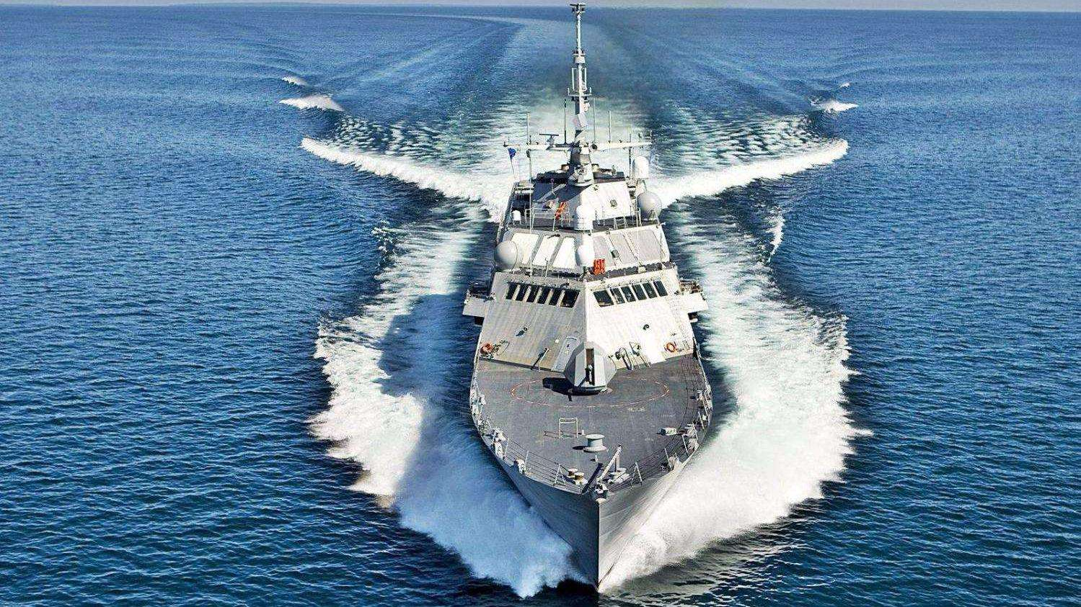
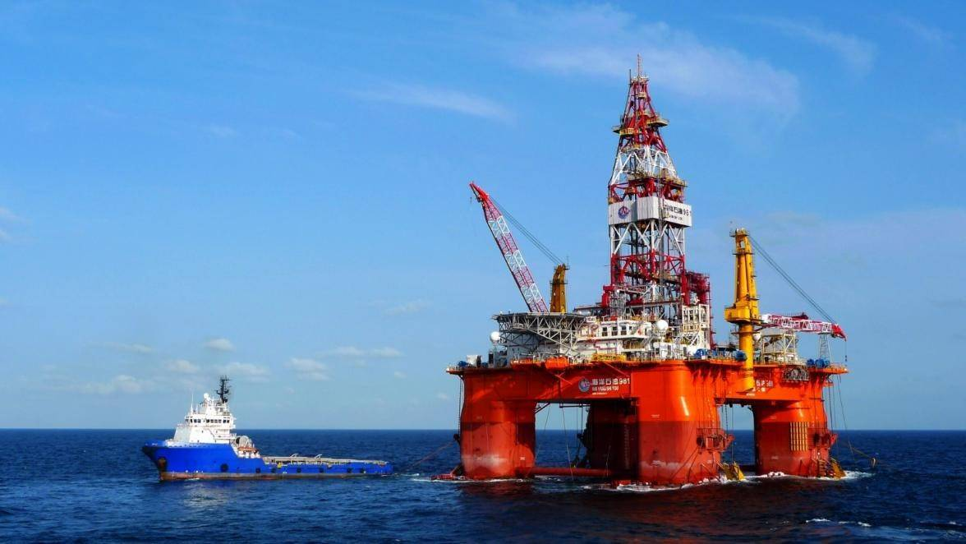
第二章 线性波理论
袁绪龙 副教授

Slide 2
第二章 线性波理论
2.1 常深度小振幅简单波动
2.1.1 二维小振幅推进波的基本方程
2.1.2 二维小振幅推进波的速度势
2.1.3 二维小振幅推进波的一些特性
2.2 常深度小振幅简单波动的迭加
2.2.1 驻波
2.2.2 波群
2.3 倾斜海底上波浪的传播
2.3.1 波浪的浅水效应
2.3.2 波浪的折射

Slide 3
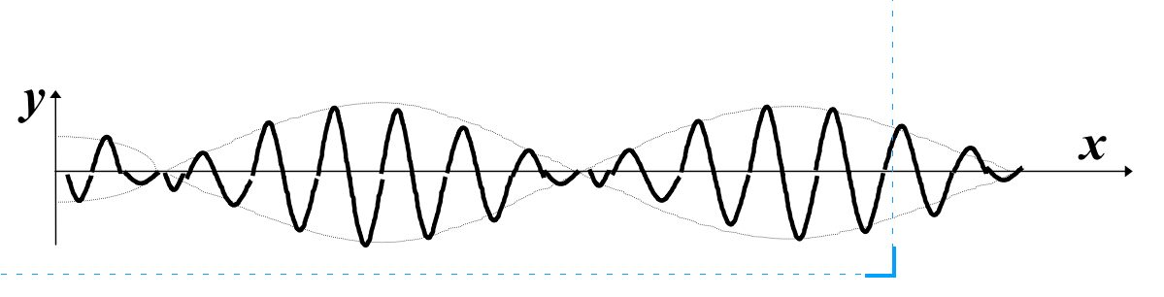
2.2 常深度小振幅简单波动的叠加

Slide 4
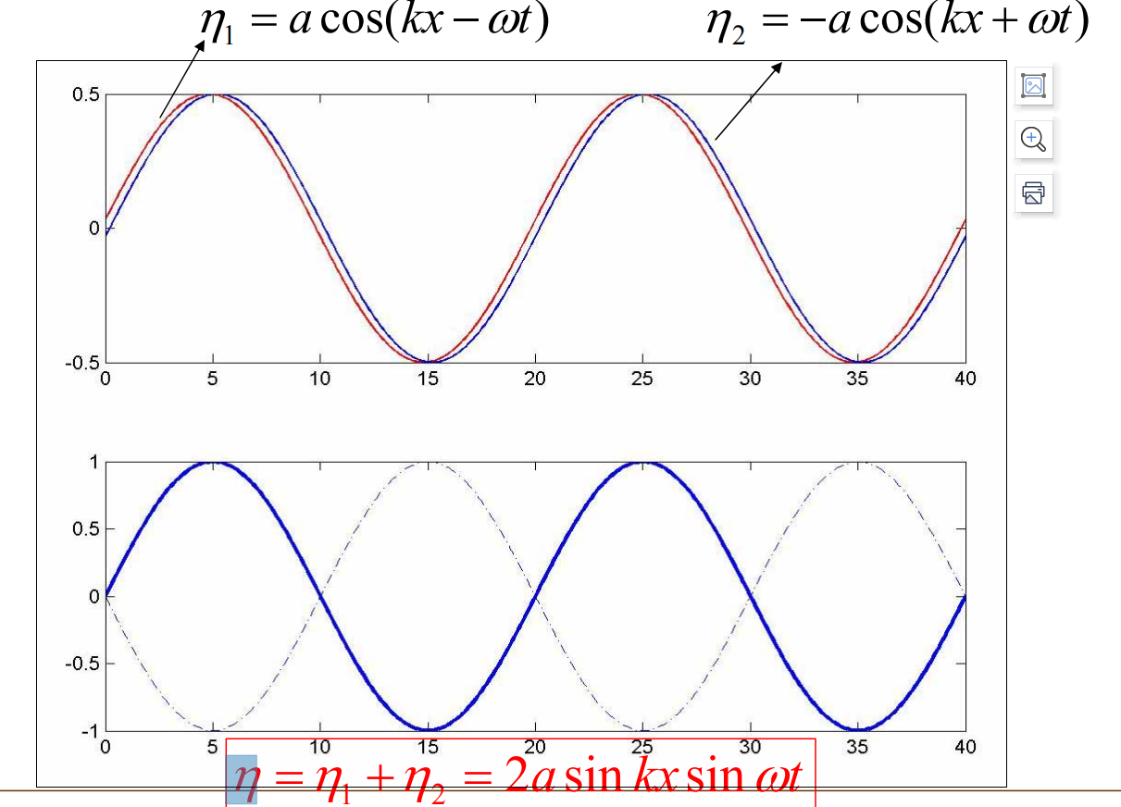
2.2.1 驻波(standing wave)

Slide 5
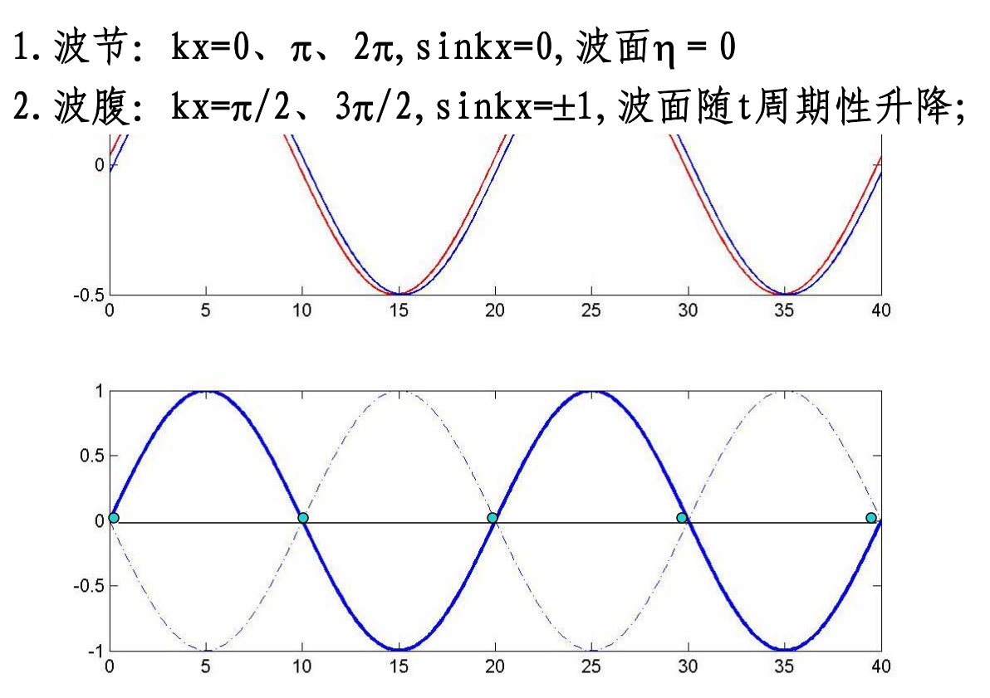

2.2.1 驻波(standing wave)

Slide 6
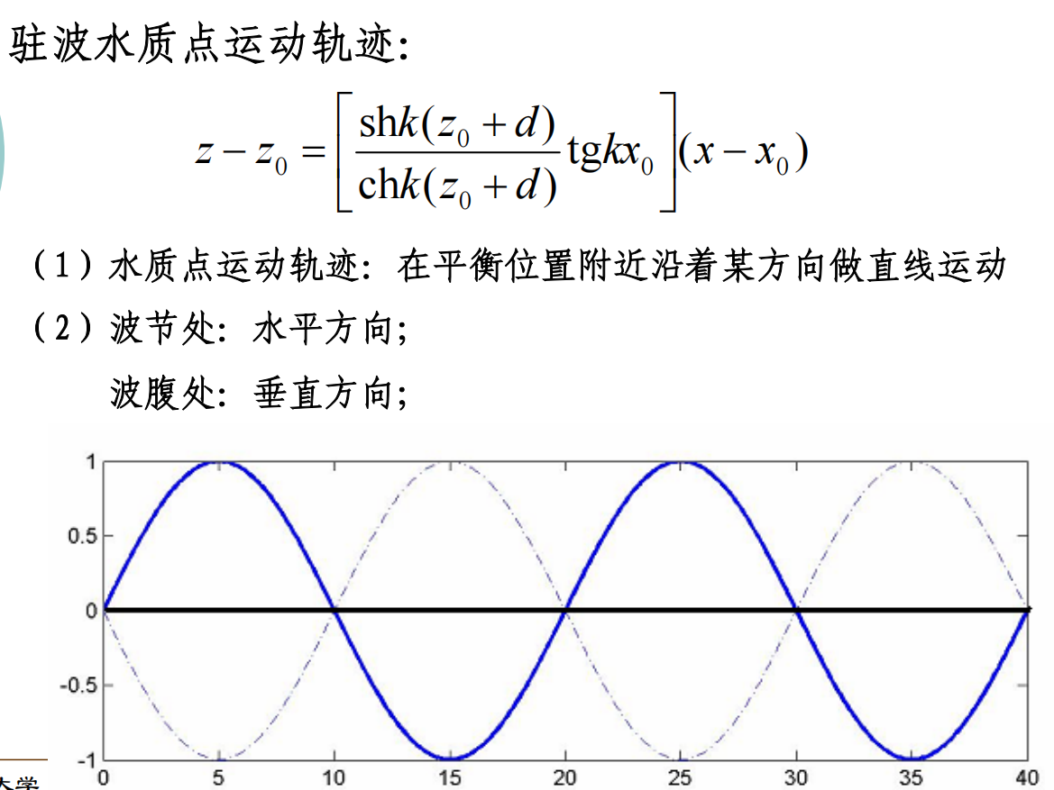
2.2.1 驻波(standing wave)

Slide 7
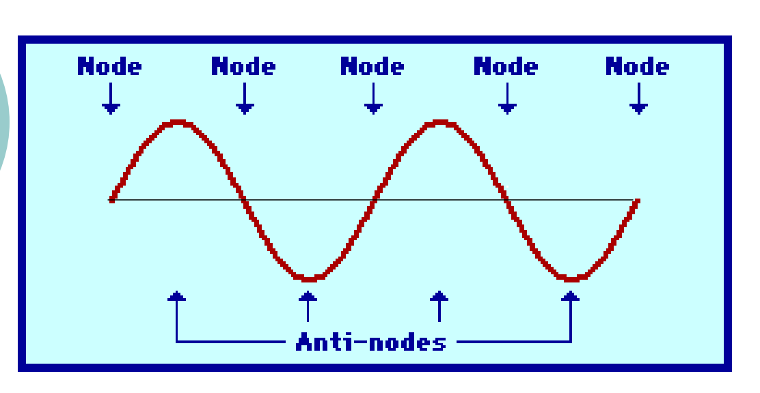
2.2.1 驻波(standing wave)

Slide 8
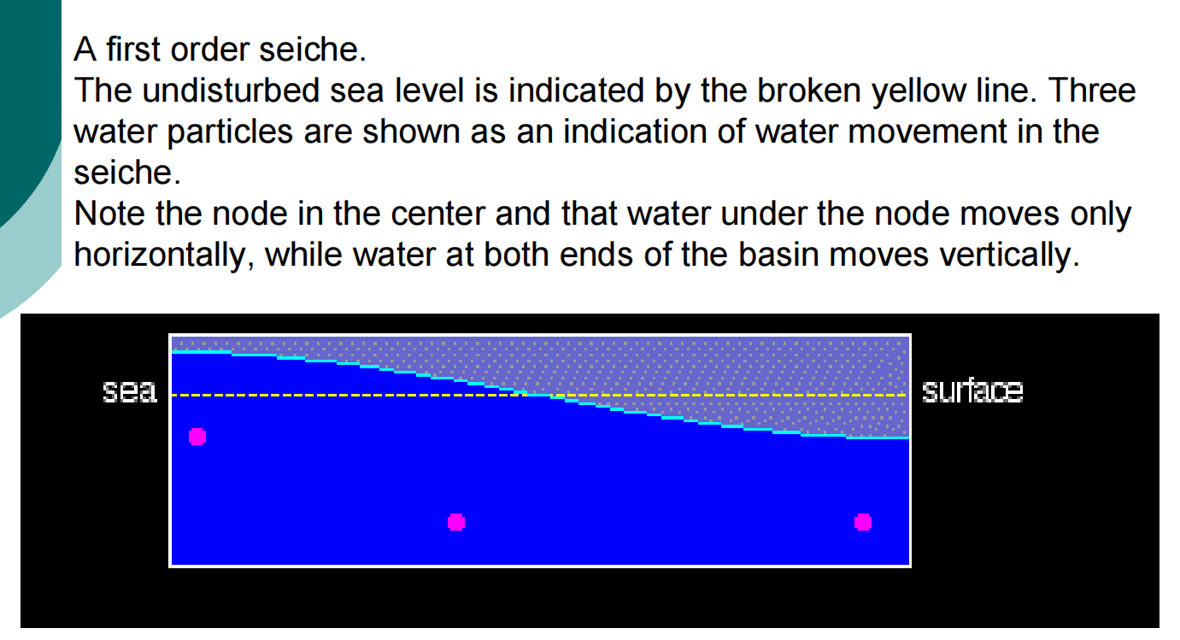
2.2.1 驻波(standing wave)

Slide 9
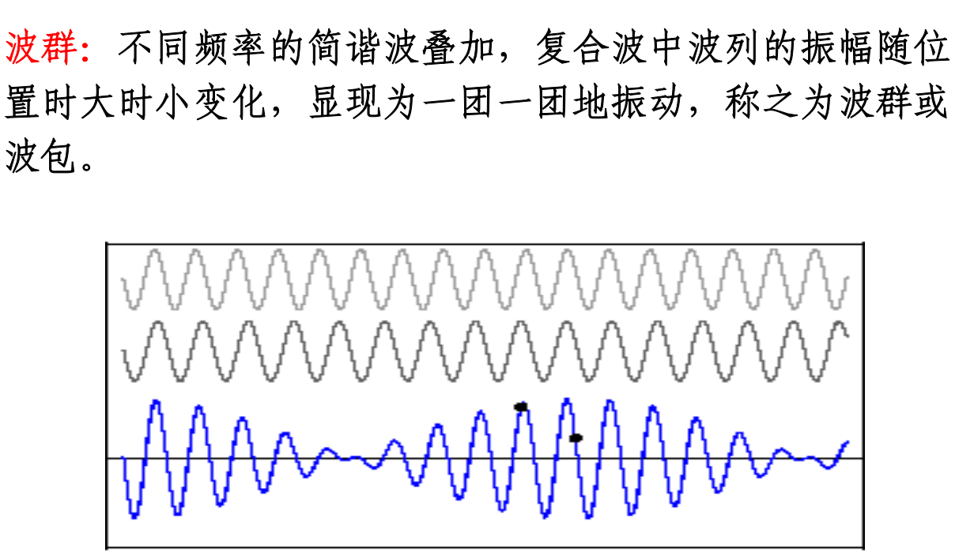
2.2.2 波群(wave group)

Slide 10
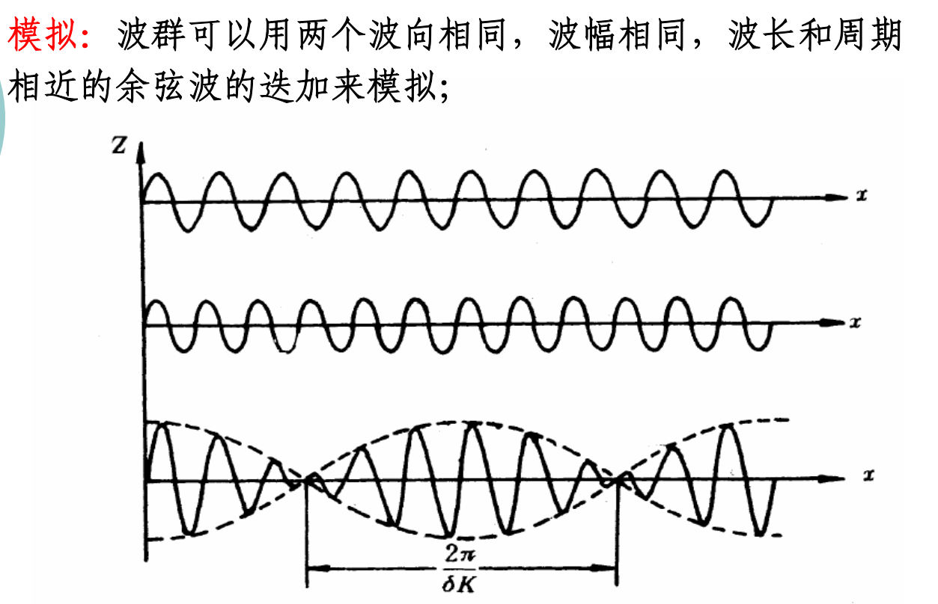
2.2.2 波群(wave group)

Slide 11
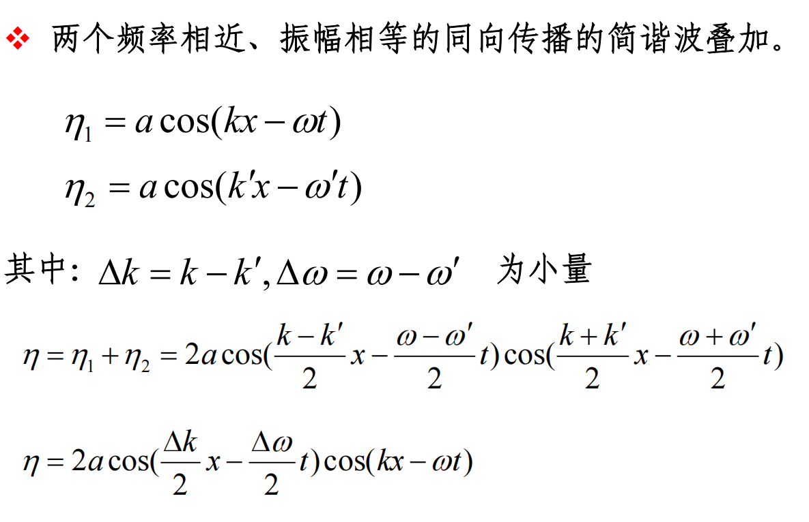
2.2.2 波群(wave group)

Slide 12
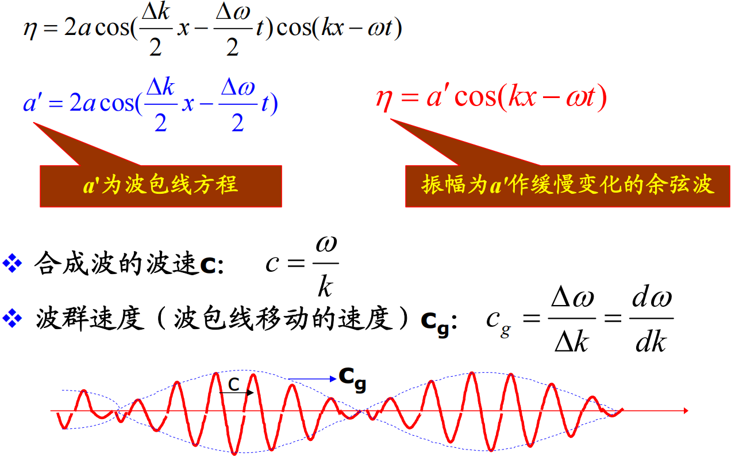
2.2.2 波群(wave group)

Slide 13
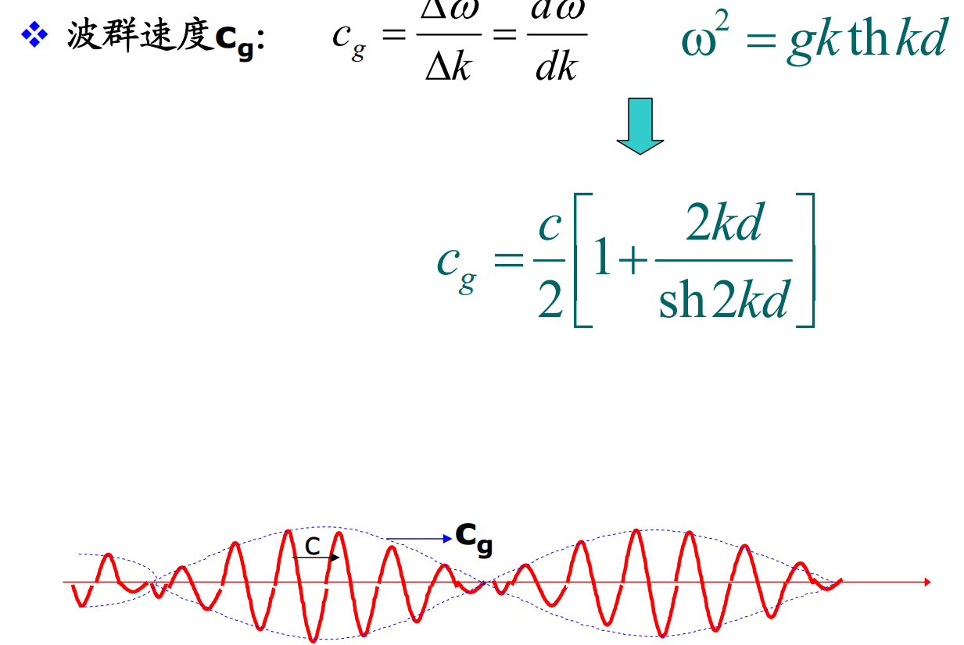
2.2.2 波群(wave group)

Slide 14
小结
这一节，2.2 常深度小振幅简单波动的叠加
下一节，2.3 倾斜海底上波浪的传播

